Slide 1
§1.1 五、 子空间 Subspace
概述：线性空间V_{n}(F)中，向量集合V的子集合可以有集合的运算和关系：
W₁ ，W₂ ⊆V: W₁∪W₂， W₁∩W₂，
问题：这些关系或运算的结果是否仍然为线性空间 ？空间的分解（子空间表示）？
x₂
W₄
R²
W₁
W₂
W₃
x₁
o

Slide 2
1、 子空间的概念
定义1.5：设集合W ⊆ V_{n}(F)，W ≠ ∅，
如果W中的元素关于V_{n}(F)中的线性运算也构成线性空间，
则称W是V_{n}(F)的一个子空间。
任何线性空间V_{n}(F)，均有两个平凡子空间：
V_{n}(F) 和 ｛0｝(零元素空间, 规定维数为0)

Slide 3
1、 子空间的概念
定义1.5：设集合W ⊆ V_{n}(F)，W ≠ ∅，如果W中的元素关于V_{n}(F)中的线性运算也构成线性空间，则称W是V_{n}(F)的一个子空间。
判别方法：定理1.5
W是子空间 ⇔ W对V_{n}(F)的线性运算封闭。
  子空间本身就是线性空间。
  子空间的判别方法可以作为判别某些线性空间的方法。

Slide 4
例 14 R ^{n} ，R ^{m×n} 的集合是否为子空间？
W₁ = { (x₁, x₂) ⏐ x₁+x₂=1 }，
W₂ = { (x₁, x₂) ⏐ x₁ – x₂=0 }，
W₃ = { (x₁, 0) ⏐ x₁ 任意 },
W₄ = { (x₁, x₂ , x₃) ⏐ x₁+2x₂+3x₃=0 },
W₅ = { (x₁, x₂ , x₃) ⏐ x₁+x₂=0 }, ……
W₁不是； W₂ ~ W₅是。
W₂ ~ W₅的维数？

Slide 5
例 14 R ^{n} ，R ^{m×n} 的集合是否为子空间？
A∈F ^{n×n}中集合
W₁ = { A∈F^{n×n} ⏐A^{T} =A }，
W₂ = { A∈F^{n×n} ⏐A^{T}= –A }，
W₃ = { A∈F^{n×n} ⏐|A| = 1 }。
W₁，W₂是；W₃不是。
W₁，W₂ 的维数？

Slide 6
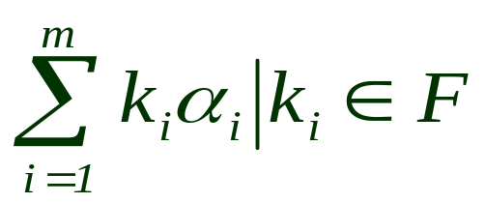
几个重要的子空间（例15，16）：
设向量组{ α₁，α₂，···，α_{m} } ⊆ V_{n}(F)，由它们的所有线性组合生成的子空间：
L{ α₁，α₂，···，α_{m} } = { }
矩阵A∈F ^{m×n}，两个子空间：
  A的零空间：N(A) ={ X∈F^{n} ：AX=0 }⊆ F ^{n}，
  A的列空间(值空间)：
  R(A) = L{ A₁，A₂，···，A_{n} }⊆ F ^{m}，
  A_{i}为A的第i列。
  R(A) =｛y ：∃ x∈ F ^{n}, y = Ax｝

Slide 7
几个重要的子空间（例15，16）：
生成子空间：
R^{n} = L{ e₁，e₂，···，e_{n} }; L{ e₁，e₂}; …
R^{m×n} = L{ E₁₁, E₁₂ , ···, E_{1n}···, E_{m1} ···, E_{mn} };
L{ E₁₁, E₁₂ } ⊆ R^{m×n} ; ……
P_{n}[x] = L{ 1, x, x², …, x^{n-1} }

Slide 8
2、子空间的运算：“交空间”与“和空间”
讨论：设W ₁⊆ V_{n}(F)，W₂ ⊆ V_{n}(F)，且都是子空间，问W₁∩W₂和W₁∪W₂是否仍然是子空间？
（1）交空间
  交集： W₁∩W₂=｛α⏐ α∈W₁ 而且 α∈W ₂｝⊆V_{n}(F)
  定理1.6 (1) W₁∩W₂是子空间，被称为“交空间”
（2）和空间
  集合的和集：
  W₁＋W₂=｛α=X₁＋X₂⏐X₁∈W₁，X₂∈W₂｝，
W₁∪W₂ ≠ W₁＋W₂
x₂
W₄
(0, x₂)
·(x₁, x₂)
R² = W₃+W₄
W₃
o
(x₁, 0)
x₁

Slide 9
2、子空间的运算：“交空间”与“和空间”
  定理1.6 (2) W₁＋W₂是子空间，被称为“和空间”。
W₁∪W₂一般不是子空间，W₁∪W₂ ⊆ W₁＋W₂

Slide 10
例17 设R³中的子空间W₁=L{e₁}，W₂=L{e₂}
  求和空间W₁＋W₂。
  比较：集合W₁∪W₂和集合W₁＋W₂。
如果 W₁ = L{ α₁，α₂，…，α_{m} }，
W₂ = L{ β₁，β₂，…，β_{k} }，
则 W₁＋W₂ = L{ α₁，α₂，…，α_{m}，β₁，β₂，…，β_{k} }

Slide 11
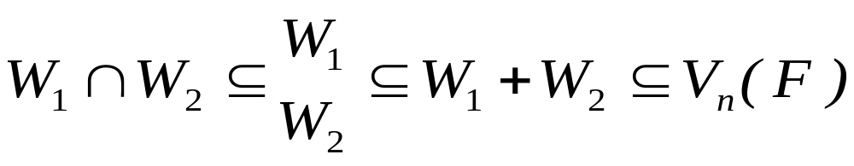
3 、维数公式
子空间的包含关系：
dimW₁∩W₂ ≤ dim W_{i} ≤ dimW₁＋W₂ ≤ dimV_{n}(F)。
定理1.7（维数定理）
dimW₁＋dimW₂ = dim(W₁＋W₂) ＋ dim(W₁∩W₂)
证明思路：基扩充方法（从W₁∩W₂的基出发）

Slide 12
4 、子空间的直和（空间分解）
分析 由维数公式知，如果 dim（W₁∩W₂）≠0，则
dim（W₁＋W₂）< dimW₁＋dimW₂
所以,
dim（W₁＋W₂）= dimW₁＋dimW₂
⇔ dim（W₁∩W₂）= 0
⇔ W₁∩W₂ = {0}
直和的定义：
定义1.6 设W = W₁＋W₂ , 若dim（W₁∩W₂）= 0 ，则称此和为直和，称W为W₁和W₂的直和子空间，记为 W = W₁⊕W₂。

Slide 13
子空间的“和”为“直和”的充要条件
定理1.8 设 W = W₁＋W₂，则下列各条等价：
（1） W = W₁⊕W₂
（2） ∀ X ∈W，X = X₁＋X₂的表示是惟一的
（3） W中零向量的表示是惟一的
（4） dim W = dim W₁＋dim W₂
证明：循环证法 (1)→(2) →(3) →(4) →(1)

Slide 14
例1 P12 例18
例2 设在R^{n×n}中，子空间
W₁={ A ⏐A^{T} =A } ，W₂={ B ⏐B^{T}= –B }，
试证：R^{n×n} = W₁⊕W₂。
证明：(1) 证 R^{n×n} = W₁+W₂
A = (A + A^{T}) / 2 + (A – A^{T}) / 2
(2) 证 W₁∩W₂ = {0}
若 A^{T} = A, A^{T} = – A, 则 A = 0
例3 子空间W的“直和补子空间”U:
V_{n} = W ⊕ U

Slide 15




1.2 内积空间
主题：定义内积的概念，借助于内积建立线性空间
的度量关系。
一、欧氏空间和酉空间
1 几何空间中度量的定义基础
2 内积的定义
定义1.7 (P13) ：要点
• 内积(α，β)是二元运算：V_{n}(F) ×V_{n}(F) F
• (α，β)的公理性质（对称性，线性性，正定性）
• (α，β)是任何满足定义的运算（映射）。
• 讨论 (α，β₁＋β₂), (α，kβ), (α，k₁β₁＋k₂β₂), (0, α)
(α ,β ) = (β, α)
(kα, β) = k(α, β)
(α+β, γ) = (α, γ) + (β, γ)
3. (α, α) ≥ 0;
(α, α) = 0 ⇔ α = 0

Slide 16
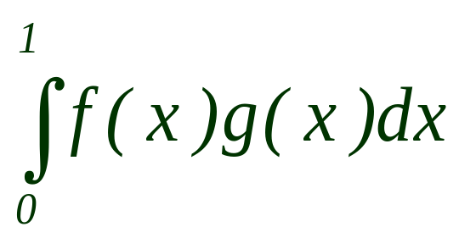
3 内积空间的定义
赋予内积的线性空间称为内积空间，记为
[ V_{n}(F)；(α, β) ] ；
F = R ，欧氏空间，F = C，酉空间
4 常见的内积空间：
[ R^{n}；(α, β) = α^{T}β ], (α^{T}β = β^{T}α )
[ C^{n}；(α, β) = β^{H}α ], β^{H} 为 β 的共轭转置，
[ C^{m×n}; (A, B) = tr (B^{H}A) ]
[ P_{n}[x]；( f, g ) = ]

Slide 17
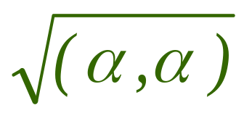
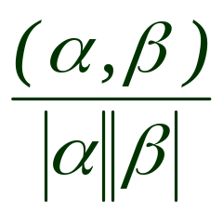
5 向量的长度
定义： || α || = ; 单位向量： || α || = 1.
α, β 的 “距离”：|| α – β ||
性质：
  || kα || =⏐k⏐|| α ||；
  定理1.9 (Cauchy不等式)
  ∀ α，β ∈ [V_{n}(F); (α, β)], | (α, β) | ≤ || α || || β ||。
  || α + β || ≤ || α || + || β ||; || α – β || ≤ || α || + || β ||
等式成立当且仅当α, β线性相关
6 欧氏空间中向量的夹角
定义：α≠0，β≠0，夹角θ定义为： cosθ =
α 和 β正交 ⇔（α，β）=0

Slide 18
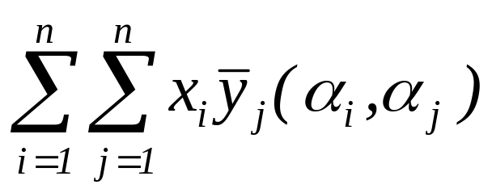
6 线性空间的内积及其计算与矩阵表示：
设{ α₁，α₂，…,α_{n} } 是内积空间V_{n}(F)的基，∀α，β∈V_{n}(F)，则有
α = x₁α₁ + x₂α₂ +…+ x_{n}α_{n} = (α₁ α₂ …α_{n})X；
β = y₁α₁ + y₂α₂ +…+ y_{n}α_{n}= (α₁ α₂ …α_{n})Y
(α, β) = = Y ^{H}AX，
度量矩阵 a_{ij}=
(α_{i},α_{j})
度量矩阵A的性质：Hermite 性与正定性
定义内积 ⇔ 在一个基{ α₁，α₂，…，α _{n} }下定义内积
⇔ 确定一个度量矩阵A 。

Slide 19
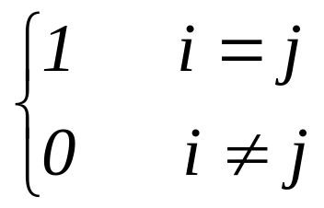
二、标准正交基
1 正交的向量组：
  定义：｛α₁，α₂，…，α_{n}｝为正交向量组
  ⇔ (α_{i}，α_{j} ) = 0，∀ i≠j
  性质(定理1.10) 正交向量组线性无关。
2 标准正交基
  基｛ε₁，ε ₂，…，ε_{n}｝是标准正交基
⇔ (ε_{i}，ε_{j}) =
  标准正交基的优点？想想 R^{n} ！

Slide 20
坐标空间F^{n}的
内
积
标准正交基的优点：
  度量矩阵是单位矩阵，即A=I
  α=(ε₁ ε₂ … ε_{n})X，β=(ε₁ ε₂ … ε_{n})Y，
  (α, β) = Y^{H}X
  α= x₁ ε₁ + x₂ ε₂ + … + x_{n} ε_{n}，x_{i} = (α, ε_{i})
  α和β正交 ⇔ 其坐标 X和Y正交
  任何向量的内积将对应其坐标空间中的内积
求标准正交基的步骤：
  Schmidt 正交化（定理1.11）
  标准化
  矩阵方法讨论

Slide 21
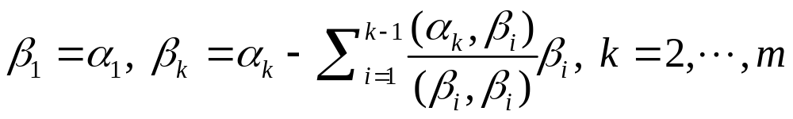
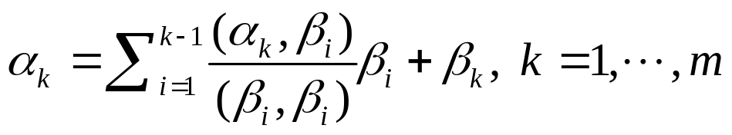

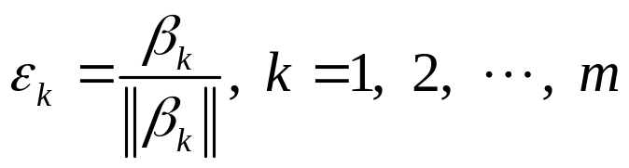
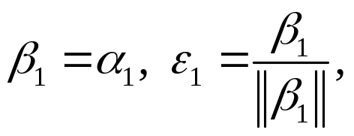
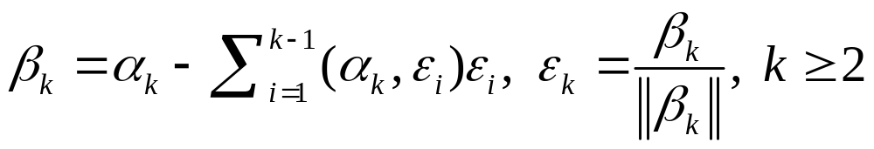
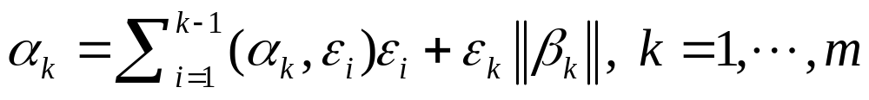
求标准正交基的步骤：
  Schmidt 正交化（定理1.11）
  设｛α₁，α₂，…，α_{m}｝为内积空间线性无关的向量组，则下列方法产生正交向量组：
改写为
由此推知
2. 标准化
合二为一
3. 矩阵表示

Slide 22
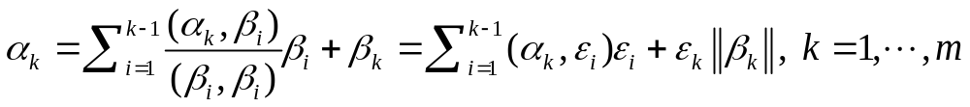
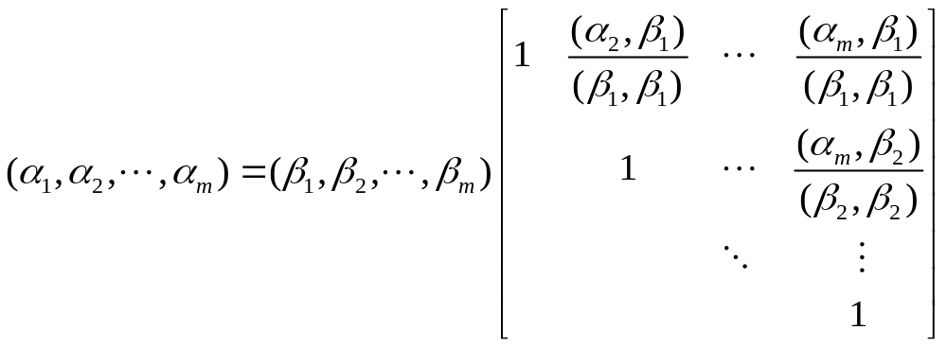
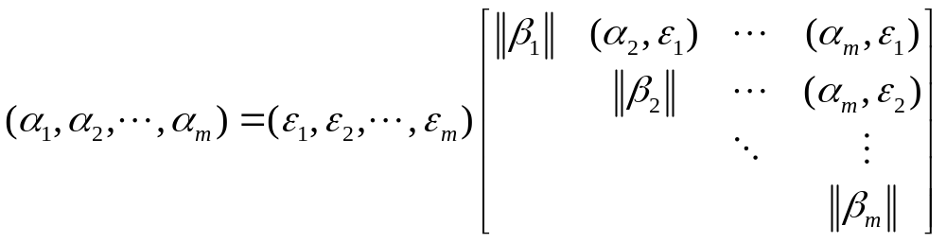
求标准正交基的步骤：
3. 矩阵表示
m=n, 得基变换公式！

Slide 23
[ R^{n}；(α, β) = β^{T}α ]，[ C^{n}；(α, β) = β^{H}α ]的标准正交基均为自然基{e_{i}}；
[ R^{m×n}; (A, B) = tr (B^{T}A) ]，[ C^{m×n}; (A, B) = tr (B^{H}A) ]的标准正交基均为自然基{E_{ij}}。
“正交补”子空间
(i) 集合的U的正交集：
  U⊥=｛α∈V_{n}(F)： ∀β∈U，(α, β) = 0 ｝
(ii) 若U是V_{n}(F)的子空间，则 U⊥ 也是V_{n}(F)子空间，称为U的正交补子空间。
(iii) V_{n}(F)=U ⊕ U ⊥ 。

Slide 24
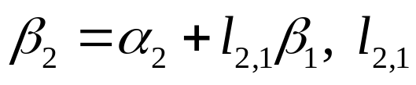
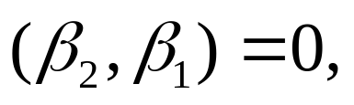
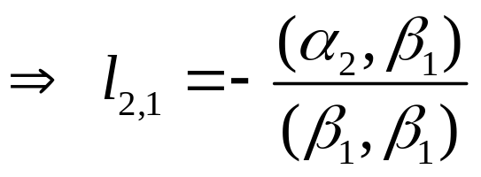
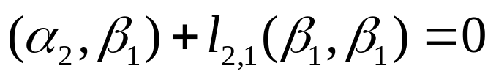
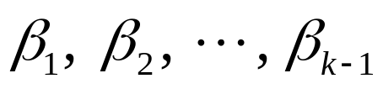
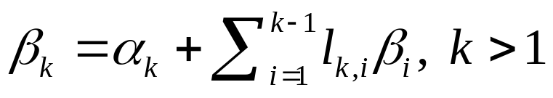
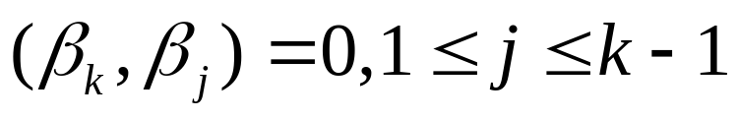
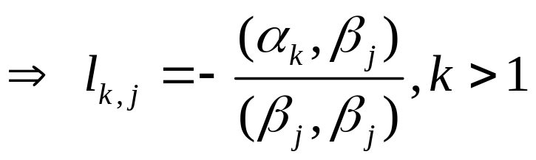
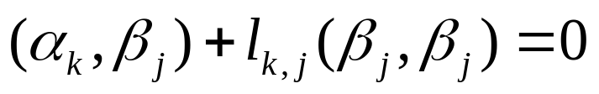
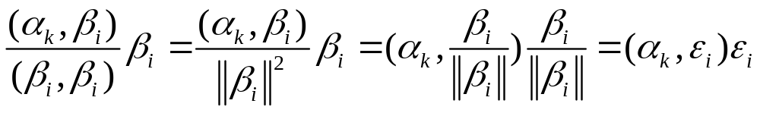
求标准正交基的步骤：
公式推导
设 待定，
由 得
一般地，设已得到正交向量组
令
由 得

